Slide 1


ANALISIS PREDIKTIF UNTUK MENGOPTIMALKAN ALOKASI BIAYA IKLAN
Rizky Apriansyah Eska Pratama
Data Science
Batch 23B

Slide 2
Outline :
Background
Business Question
Prelimenery look & Data Cleansing
Data Understanding
Exploratory Data Analysis
Machine Learning Model
EDA Questions
Conclusion

Slide 3


Background
Dalam lingkungan bisnis yang semakin kompetitif, sebuah perusahaan akan menghadapi tekanan untuk memaksimalkan efisiensi sumber daya mereka, termasuk alokasi biaya pemasaran. Penentuan alokasi biaya yang efektif menjadi kunci dalam mencapai hasil pemasaran yang optimal.
Di tengah tantangan bisnis dan preferensi pelanggan yang terus berubah, banyak perusahaan mulai mengadopsi analisis prediktif sebagai alat untuk membantu dalam pengambilan keputusan pemasaran.

Slide 4
Business Question
Apakah alokasi biaya iklan sudah efektif?
Bagaimana cara mengoptimalkan alokasi biaya iklan agar mendapatkan penjualan yang maksimal?

Slide 5

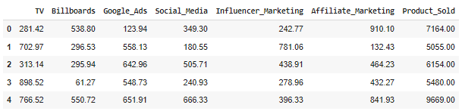
Preliminary Look & Data Cleansing
Keterangan:
Dataset : Advertising Product Data
terdapat 7 kolom : 6 kolom fitur iklan dan 1 kolom penjualan
Semua kolom berisi numeric
tidak ada missing value & duplicate data !

Slide 6
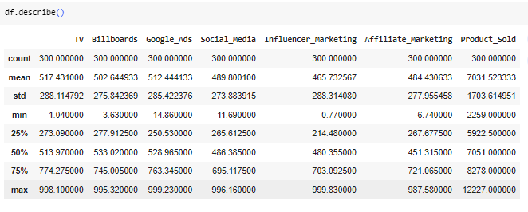
Data Understanding
Keterangan:
Minimum dan maksimum values terlihat normal
Product_sold berisi penjualan dan akan dijadikan target untuk modeling
Tv, Billboards, Google_Ads, Social_media, Influencer_marketing, Affiliate_Marketing berisi biaya iklan yang akan menjadi features di modeling

Slide 7
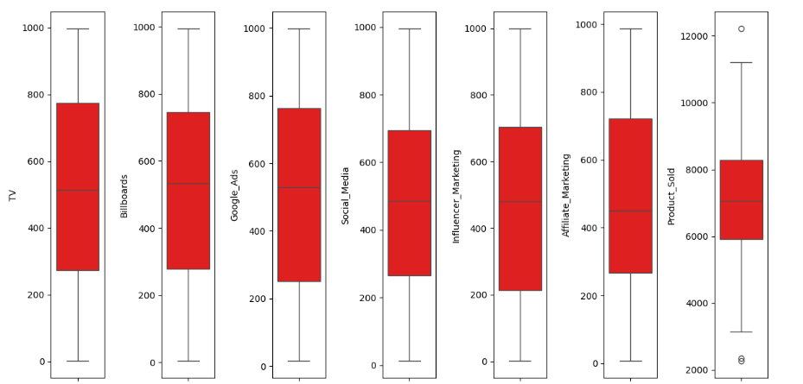

Identifikasi Outlier
Exploratory Data Analyst
Keterangan:
terdeteksi ada outlier di product_sold, namun tidak perlu di drop

Slide 8
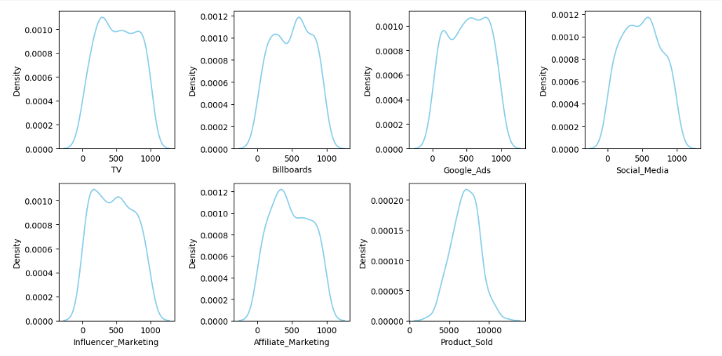
Distribusi Data
Exploratory Data Analyst
Keterangan:
Tv, Influencer_marketing, Affiliate_marketing condong kekiri, mengartikan biaya yang dikeluarkan relatif lebih rendah
Google_Ads condong ke kanan, mengartikan biaya yang dikeluarkan relatif lebih tinggi
Billboards, Social_media, Product_sold terlihat normal

Slide 9
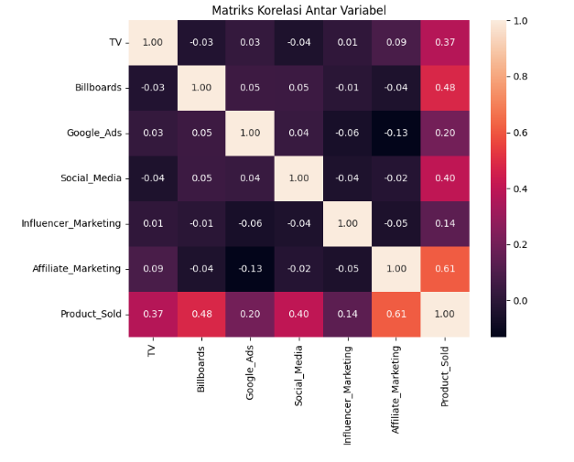
Korelasi Variabel
Exploratory Data Analyst
Keterangan:
Product_sold memiliki korelasi paling tinggi dengan Affiliate_Marketing
Product_sold memiliki korelasi paling rendah dengan influencer_Marketing

Slide 10
Machine Learning Model
SPLIT DATA
Features
Target
data dibagi menjadi 2:
training data n = 240 -> X_train, y_train
test data n = 60 -> X_test, y_test

Slide 11
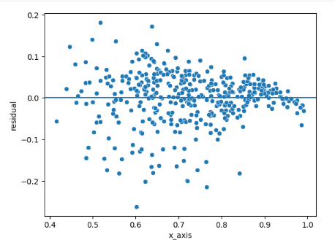
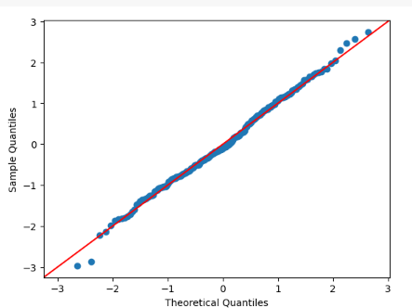
Machine Learning Model
MODEL TRAINING
LinearRegression()
-->
model yang digunakan LinearRegression
MODEL DIAGNOSTIC
residul memiliki variance yang konstan
residual terdistribusi secara normal

Slide 12
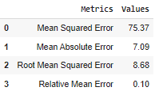
Machine Learning Model
EVALUASI
evaluasi menunjukan nilai cukup rendah, mengartikan model berkerja dengan baik

Slide 13
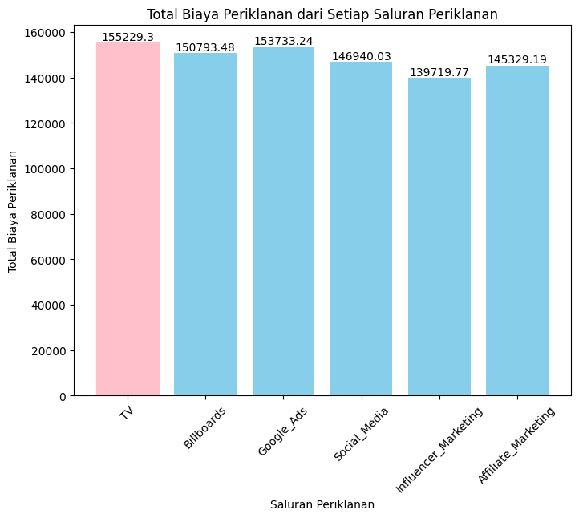
Exploratory Data Analyst
Questions
Fitur apa dengan jumlah biaya paling besar?
Fitur dengan total biaya paling besar adalah TV sebesar 155229.3

Slide 14
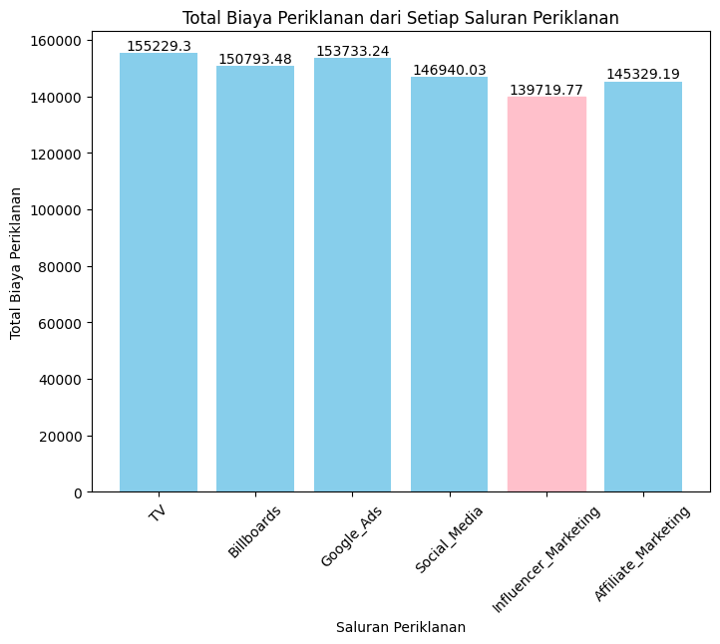
Exploratory Data Analyst
Questions
Fitur apa dengan jumlah biaya paling kecil?
Fitur dengan total biaya paling kecil adalah Influencer_marketing sebesar 139719.77

Slide 15
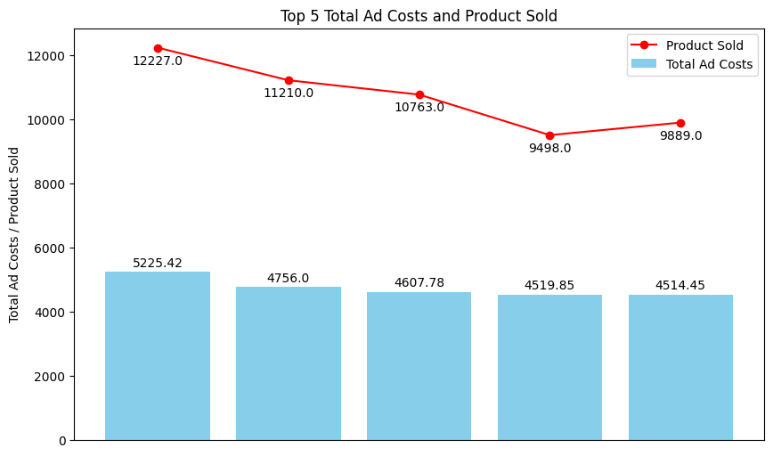
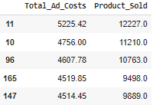
Exploratory Data Analyst
Questions
Top 5 total biaya ads dan berapa penjualan product nya?
Total_Ads terbesar 5225.42 dengan penjualan produk 12227.0

Slide 16
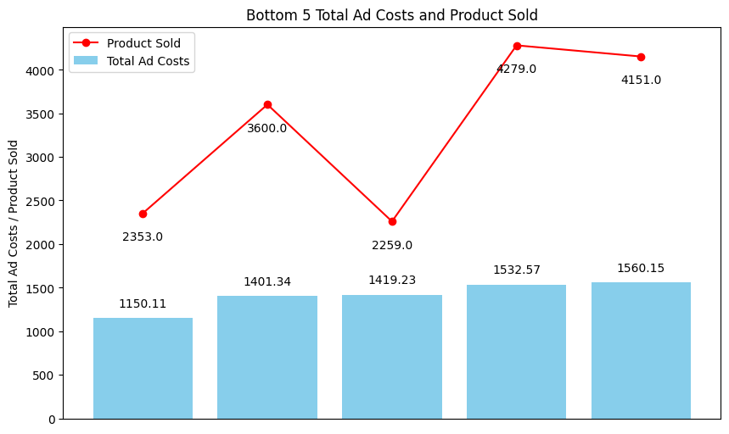
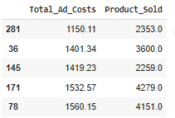
Exploratory Data Analyst
Questions
Bottom 5 total biaya ads dan berapa penjualan product nya?
Total_Ads terkecil 1150.11 dengan penjualan produk 2353.0

Slide 17
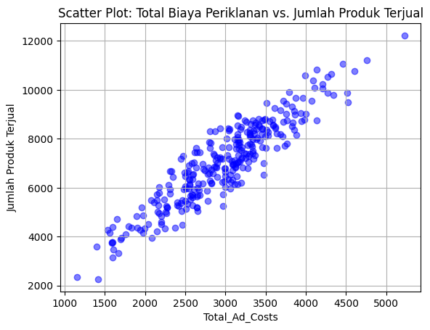
Exploratory Data Analyst
Questions
Bagaimana hubungan biaya saluran periklanan mempengaruhi penjualan produk?
semakin tinggi biaya ads, maka semakin besar penjualannya

Slide 18
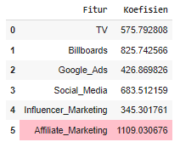
Exploratory Data Analyst
Questions
Saluran periklanan mana yang memberikan kontribusi terbesar terhadap penjualan produk?
berdasarkan coefisiennya, Affiliate_marketing memberikan kontribusi terbesar terhadap penjualan produk

Slide 19
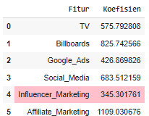
Exploratory Data Analyst
Questions
saluran periklanan mana yang memberikan kontribusi terkecil terhadap penjualan produk?
berdasarkan coefisiennya, Influencer_marketing memberikan kontribusi terkecil terhadap penjualan produk

Slide 20
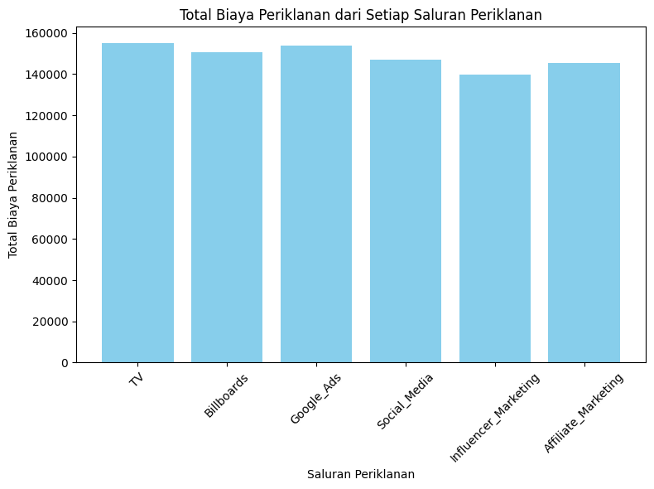
Exploratory Data Analyst
Questions
Apakah alokasi biaya iklan sudah efektif?
dari data yang ada, alokasi biaya yang dikeluarkan relatif hampir merata, namun secara coefision setiap fitur berbeda. jawabannya tidak!, alokasi biaya tidak efektif !

Slide 21
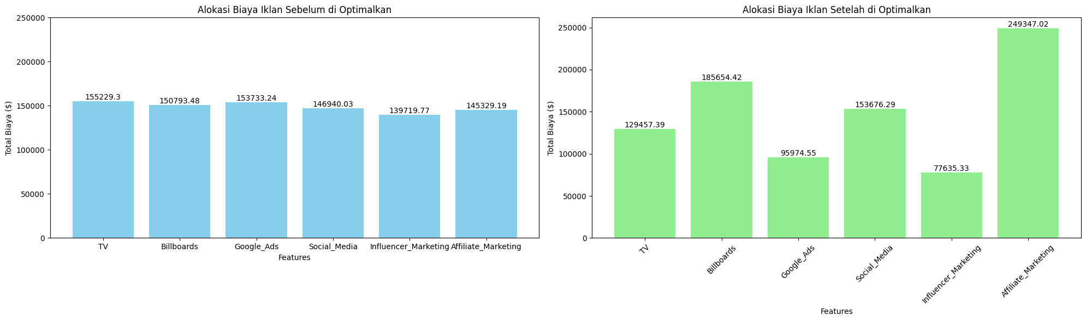
Exploratory Data Analyst
Questions
Bagaimana mengoptimalkan alokasi biaya iklan agar lebih efektif?
terlihat alokasi biaya menjadi lebih efektif sesuai dengan pengaruh fitur terhadap penjualan dengan biaya yang sama

Slide 22
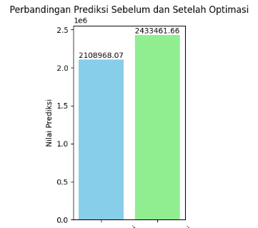
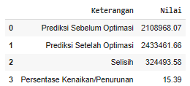
Exploratory Data Analyst
Questions
Berapa persen kenaikan / Penurunan penjualan setelah mengoptimalkan alokasi biaya?
terjadi kenaikan penjualan produk sebesar 324493.58 dengan presentase 15,39% setelah mengoptimalkan alokasi biaya iklan.
Note:
prediksi penjualan produk secara total

Slide 23
Conclusion
INSIGHT
Saluran iklan memiliki pengaruh yang berbeda-beda terhadap penjualan
berdasarkan koefisien nya, alokasi biaya yang ada tidak efektif
Recommendation:
Alokasi kan biaya sesuai dengan pengaruh saluran iklan nya
Evaluasi kualitas setiap saluran iklan, contoh: apakah Influencer_marketing yang dipakai memiliki engagement tinggi?
Lakukan uji coba terhadap alokasi biaya baru dan terus pantau kinerjanya.
tambahkan fitur-fitur baru

Slide 24
THANK YOU

